Slide 1
Учим дни недели!
Игра «Веселые гномики»
Малинка Любовь Ефимовна
МБДОУ №4 «Уголек»
2016г.

Slide 2
Цель совместной деятельности.
Научить детей в игровой форме дням недели.
Познакомить детей с названиями, последовательностью дней недели.
Закрепить в активной речи названия, последовательность дней недели.
Учить детей наглядно в определенной последовательности расставлять дни недели.
Продолжать учить порядковому счету.
Развивать внимание, память, мышление.
Продолжать учить детей называть цвета спектра.

Slide 3
Названия дней недели
Неделя – семидневный период времени. На Руси неделю называли седмицей (семь дней).
Понедельник – первый день недели, следующий после недели (седьмой день в древности называли неделя).
Вторник – второй день недели.
Среда – третий день, который находится в середине недели.
Четверг – четвертый день недели.
Пятница – пятый день недели.
Суббота – шестой день (от еврейского слова “шаббат”) -
отдых, конец дел.
Воскресение – седьмой день недели христиане стали называть воскресеньем в честь чудесного воскресения Иисуса Христа.

Slide 4
Состав недели
Неделя
Рабочие дни
Понедельник
Вторник
Среда
Четверг
Пятница
Выходные дни
Суббота
Воскресение

Slide 5
Методы запоминания
3
1
Стихи
загадки
Наглядные
пособия
2
Подвижные
игры

Slide 6
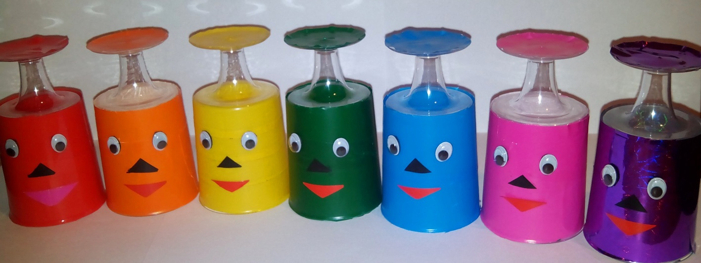
Наглядные пособия
Первый вариант. "Какого гномика не стало". Дети закрывают глаза, воспитатель убирает одного гномика.
Дети открывают глаз и отгадывают, какой гномик убежал. Второй вариант. Дети закрывают глаза, воспитатель меняет порядок следования гномиков.
Дети открывают глаза и расставляют их в правильной последовательности. Третий вариант. Учим вместе с детьми вчера и завтра, если сегодня понедельник, вчера и
завтра, если сегодня вторник и т. д. цель: развивать у детей тактильное
восприятие; обогащать активный словарь детей новыми словами, развивать
память, внимание, воображение, образное мышление; мелкую моторику.

Slide 7
Стихи и загадки
Среди дней любой недели
Первый будет понедельник.
День второй за ним пошел,
Это вторник к нам пришел.
Нам не деться никуда
Третий день всегда среда.
Он четвертый там и тут,
Этот день четверг зовут.
В череде рабочих дней
Пятый пятница теперь
Вся закончена работа
День шестой всегда суббота.
День седьмой?
Его мы знаем:
Воскресенье – отдыхаем!
Что за птицы пролетают?
По семерке в каждой стае.
Вереницею летят,
Не воротятся назад.(Дни недели)
Братьев этих ровно семь
Вам они известны всем.
Каждую неделю кругом
Ходят братья друг за другом.
Попрощается последний –
Появляется передний.(Дни недели)
Есть семь братьев:
Годами равные,
Именами разные.(Дни недели)

Slide 8
Вопросы и задания
Сколько дней в неделе?
Как они называются?
Какой день первый?
Какой день последний?
Сколько выходных?
Сколько будней?
Почему седьмой день недели называется
воскресеньем?
Как он назывался раньше? Почему?

Slide 9
Спасибо за внимание!

